Slide 1
APPRECIATION DE LA PERFORMANCE DES PROGRAMMES

Slide 2
LE BUDGET PROGRAMME

Slide 3
INTRODUCTION : LE CONTEXTE ET LA JUSTIFICATION DU BUDGET PROGRAMME
La recherche de solutions appropriées aux difficultés économiques que rencontrent les Etats membres de l’Union Economique et Monétaire Ouest Africaine (UEMOA), notamment la modicité des ressources budgétaires, a conduit l’Union à opter pour une nouvelle approche dans l’élaboration, l’exécution et le suivi du budget à même de permettre de rationaliser les décisions et d’optimiser la gestion des ressources.
Le budget programme par sa philosophie et sa technique se présente comme une solution pour résoudre les problèmes du budget objet. Il exige :
une détermination des objectifs à atteindre au cours d’une période donnée;
une identification des programmes, des activités à mettre en œuvre, et l’organisation des structures et des tâches pour atteindre les objectifs;
une budgétisation conforme aux objectifs poursuivis;
une détermination des indicateurs permettant d’apprécier la mise en œuvre des programmes et le degré d’atteinte des objectifs.

Slide 4
INTRODUCTION : LE CONTEXTE ET LA JUSTIFICATION DU BUDGET PROGRAMME
Structuré sur la base de missions, programmes, actions et activités, le budget de l’État met désormais en relief les grandes politiques publiques.
Le budget de l’État est orienté vers des résultats à atteindre : une stratégie, des objectifs, des indicateurs et des cibles de résultats sont définis au sein de chaque programme.
Ces éléments budgétaires figurent dans le projet annuel de performances (PAP) de chaque programme qui accompagne le projet de loi de finances initiale.

Slide 5
1 Le programme budgétaire et son pilotage
Le programme budgétaire
Dispositions juridiques du programme
Article 12 de la Directive portant lois de finances
Les Lois de Finances répartissent les crédits ( ) qu’elles ouvrent entre les différents
ministères et institutions constitutionnelles.
A l’intérieur des ministères, ces crédits sont décomposés en programmes, …...
Un programme regroupe les crédits destinés à mettre en œuvre une action
ou un ensemble cohérent d’actions représentatif d’une politique publique
clairement définie dans une perspective de moyen terme.
A ces programmes sont associés des objectifs précis, arrêtés en fonction de
finalités d’intérêt général et des résultats attendus.
Ces résultats, mesurés notamment par des indicateurs de performance,
font l’objet d’évaluations régulières et donnent lieu à un rapport de performance
élaboré en fin de gestion par les ministères et institutions constitutionnelles
concernés.
www.uemoa.int www.izf.net

Slide 6
1 Le programme budgétaire et son pilotage
Le programme budgétaire
Dispositions juridiques du programme
On peut en déduire des dispositions de cet article 12 que:
Le programme est essentiellement ministériel.
Le programme est l’expression des politiques publiques dans un ministère.
Le programme est l’unité de vote et d’exécution du budget.
Le programme est un cadre de conception et de mise en œuvre de la démarche
de performance.
Le programme est le cadre de mise à disposition et de gestion des crédits dont
il est l’unité de spécialité budgétaire déterminant le niveau limitatif des crédits.
Le programme est un centre de responsabilité managériale.
www.uemoa.int www.izf.net

Slide 7
Le programme budgétaire
Trois (3) niveaux de pilotage du programme budgétaire
1er niveau du programme budgétaire
Les missions du ministère.
Les programmes du ministère avec leurs objectifs stratégiques et leurs indicateurs d’impacts.
A ce stade, sont formulés les objectifs globaux qui donnent les avantages
sociaux économiques à long terme auxquels contribuera le programme.
2ème niveau du programme budgétaire
Les actions avec leurs objectifs opérationnels et leurs indicateurs
d’effets donnant les flux d’avantages que le programme assurera aux groupes cibles.
3ème niveau du programme budgétaire
Les résultats qui sont les biens et services fournis par le programme.
Les activités avec les indicateurs de réalisation d’activités.
Au 3ème niveau du programme budgétaire, on a ce qui sera fait pendant la mise
en œuvre du programme pour obtenir les résultats attendus.
Ces trois (3) niveaux sont illustrés dans les schémas suivants:
1 Le programme budgétaire et son pilotage
www.uemoa.int www.izf.net

Slide 8
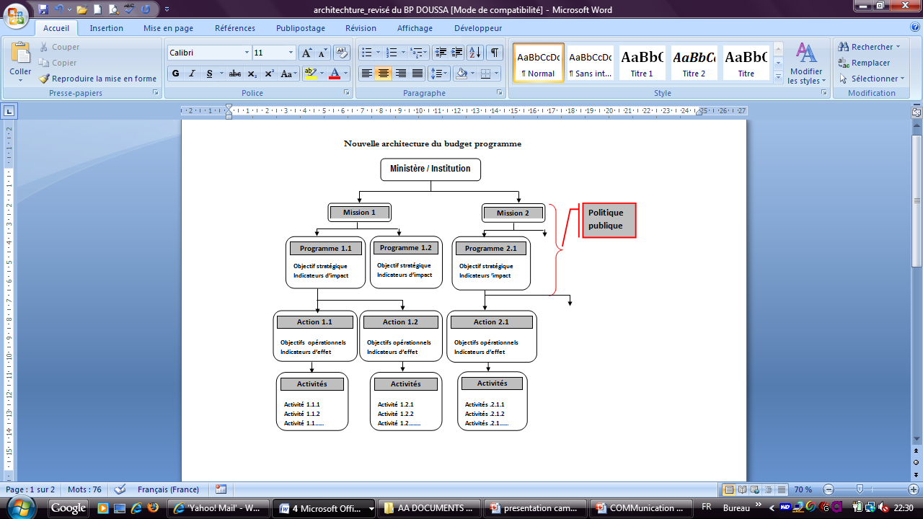
1 Le programme budgétaire et son pilotage

Slide 9
1 Le programme budgétaire et son pilotage
ACTION 1
ACTION 2
Activité 1
Activité 2
Activité 1
Activité 2

Slide 10
Le programme budgétaire et son pilotage
L’outil central de la GAR est donc le programme, défini comme un ensemble d’activités qui produisent des outputs/extrants permettant d’atteindre des objectifs en obtenant des résultats.
Schématiquement, on a:
Intrants
repris dans un Budget
Activités/ actions
Extrants/ Outputs
Résultats
Objectifs

Slide 11
1 Le programme budgétaire et son pilotage
La typologie des programmes
On a plusieurs types de programmes budgétaire:
Les programmes opérationnels ou de politique publique.
Les programmes de pilotage/soutien/support /administration générale
Les programmes représentatifs des budgets annexes.
Les programmes représentatifs des comptes spéciaux du Trésor.
A coté des programmes, la loi organique relative aux lois de finances
(au niveau communautaire c’est la Directive portant lois de finances)
Les dotations des institutions constitutionnelles.
Les dotations logées au ministère des finances (crédits globaux pour des
dépenses accidentelles et imprévisibles, crédits destinés à couvrir les défauts
de remboursement ou appels en garanties, etc).

Slide 12
1 Le programme budgétaire et son pilotage
Les programmes doivent à la fois rendre lisibles les politiques publiques en termes de finalités, d’objectifs et de résultats et permettre d’identifier les acteurs responsables de leur exécution.
Le programme relève d'un seul ministre (pas de programme interministériel).
Il est l’unité de spécialité des crédits et de définition des objectifs et des indicateurs de résultats.
Il est confié à un responsable : le Responsable de Programme qui est désigné par le Ministre de tutelle.

Slide 13
Organigramme programmatique d’un ministère
Ministre
Responsable du Programme
Responsables des Actions
(sous-programmes)
Gestionnaires des activités
Mission du Ministère
Objectifs globaux
Objectifs spécifiques
Résultats escomptés

Slide 14
1 Le programme budgétaire et son pilotage
Le programme budgétaire
Le périmètre du programme budgétaire
Principe : une politique publique cohérente et homogène déclinée en programme.
Problème : il faut toujours concilier un équilibre entre la finalité et l’organisation administrative:
approche par la finalité de la politique publique;
approche par l’organisation des services.
Ex. : La politique publique de la Sécurité et de la protection civile
Approche par la finalité de la politique publique
Approche par l’organisation des services
Séparer la finalité publique en deux politiques aux crédits répartis entre deux ministères
Suivre les actions «sécurité» au sein d’un même programme
=
réunir les deux corps au sein du même ministère
Police
+
Gendarmerie
VS
Police
Gendarmerie
Intérieur
Défense

Slide 15
2 La structuration du budget annuel en programmes
a) Les finalités ou les buts généraux de l’action publique
Un découpage du budget en programmes correspondant aux différentes politiques publiques est celui qui permet le mieux d’organiser le vote du budget autour d’orientations touchant à ces politiques publiques.
Les finalités des politiques publiques sont axées sur les objectifs et les résultats qui devront désormais être associées au budget.
b) Les responsabilités de mise en œuvre des actions publiques
L’identification des acteurs est indispensable à la gestion pratique de l’autorisation budgétaire ainsi qu’à la mise en œuvre d’une responsabilité effective sur les objectifs et les résultats des actions nécessitant un pilotage et un compte rendu.
Il faut que les moyens de chaque programme soient placés sous la responsabilité d’un acteur identifié pour que celui-ci soit à même de tirer parti de leur fongibilité.

Slide 16
2 La structuration du budget annuel en programmes
Le programme budgétaire
Le périmètre du programme budgétaire
Un programme doit intégrer l’ensemble de ses finalités.
Ex : la gestion des Etablissements militaires d’enseignement doit-elle être intégrée au sein du programme «Enseignement secondaire» du ministère de l’éducation ou rester au Ministère de la Défense ?
Suggestion : s’inspirer de la classification fonctionnelle
Ministère Education
Ministère Défense
Ministère Education
Ministère Défense
Empiètement des périmètres
Séparation des programmes

Slide 17
2 La structuration du budget annuel en programmes
Un programme peut regrouper tout ou partie des crédits d’un service ou d’un ensemble de services d’un même ministère.
La structuration du budget d’un ministère en programmes s’effectue à partir d’une analyse de la stratégie du ministère, de ses missions et de ses objectifs.
Pour définir une architecture de programmes qui reflète à la fois les buts généraux des politiques publiques et l’organisation des acteurs, trois éléments sont essentiels:
la corrélation entre les moyens humains et financiers, d’une part et les activités décrites, d’autre part ;
l’existence d’une responsabilité de pilotage de chaque programme;
une chaîne de responsabilité managériale clairement établie pour chaque programme.

Slide 18
2 La structuration du budget annuel en programmes
(1) La corrélation entre les moyens et les activités
L’objectif est d’éviter que des activités qui poursuivent des finalités différentes soient rattachées à un même programme.
Inversement, des activités qui poursuivent des finalités similaires doivent a priori être regroupées au sein d’un même programme.
Pour évaluer cette corrélation, il faut se poser les questions suivantes:
les fonctions assumées par les agents sont- elles cohérentes avec les actions envisagées dans le cadre du programme ?
les ressources humaines affectées au programme assument- elles les fonctions effectivement prévues par le programme ?
les textes réglementaires élaborés par les services du programme correspondent - ils aux actions prévues dans ce cadre ?
les enveloppes financières mises à disposition sont – elles exclusivement réservées à la réalisation des actions du programme ?

Slide 19
2 La structuration du budget annuel en programmes
(2) L’identification du responsable du programme
Si, vis-à-vis du Parlement, le responsable du programme est le ministre, ce dernier sera bien évidemment amené à déléguer cette compétence à un responsable de programme.
Celui-ci est chargé de lui rendre compte périodiquement de la mise en œuvre du programme. Il assume à ce titre une double responsabilité : le pilotage stratégique du programme et la gestion des crédits qui lui sont affectés ainsi que la mise en jeu de la fongibilité asymétrique.
Lorsque le périmètre du programme correspond pour les services centraux du ministère à celui d’une direction ou d’une direction générale, le directeur concerné sera naturellement le responsable de programme. Lorsqu’un programme rassemble plusieurs directions, le choix du responsable de programme doit se faire avec « tact » pour que la nomination ne plombe pas la performance du programme. Toutefois, la nomination comme responsable de programme se cumule avec un emploi existant et ne doit pas conduire à la création d’un échelon hiérarchique supplémentaire.

Slide 20
2 La structuration du budget annuel en programmes
(3) La mise en évidence d’une chaîne de responsabilité managériale
La réussite d’un programme suppose qu’au-delà du service qui en assure le pilotage direct, les services qui sont chargés de sa mise en œuvre soient clairement identifiés et assument à ce titre des responsabilités.
Cela implique que le service responsable a identifié précisément les personnels du niveau central et du niveau déconcentré mettant en œuvre le programme.
Le nombre de programmes doit être relativement réduit.
En effet, trop de programmes conduirait à une segmentation excessive des politiques publiques avec des ensembles de petites tailles difficiles à gérer isolément et pourrait allonger le temps du vote parlementaire. A l’inverse, trop peu de programmes aboutirait à définir des ensembles trop vastes, sans identité ni orientations précises, difficiles à suivre et à évaluer.
La structure du budget en programmes devant être stable, la minimisation des risques de redéfinition des programmes en cas de restructuration gouvernementale est un critère à prendre en compte lors de la détermination des programmes.

Slide 21
2 La structuration du budget annuel en programmes
La déclinaison de la chaîne de responsabilité managériale
PROGRAMME
Le R.PROG propose
Le R.PROG définit
les objectifs stratégiques
Service du niveau opérationnel
Les responsables du niveau opérationnel
qui sont déclinés en objectifs opérationnels

Slide 22
La structuration du budget annuel en programmes
Exemple de format du budget annuel en programmes
Ministère xx | Nature de la dépense
 | Personnel | Biens et Services | Transfert | Investissement
 | CP | CP | CP | AE | CP
Programme 1 | X | X | X | X | X
Action 1.1 | X | X | X | X | X
Action 1.2 | X | X | X | X | X
Action 1.n | X | X | X | X | X
------------
Programme N | X | X | X | X | X
Action N.1 | X | X | X | X | X
Action N.2 | X | X | X | X | X
Action N.n | X | X | X | X | X

Slide 23
2 La structuration du budget annuel en programmes
Section : XXX – Ministère de l’Environnement, de l’économie verte et du changement climatique
Programme : 001 – Pilotage et soutien Action : 1 - Coordination des actions du ministère |  | Montant |  | Période de validité
Code | Nature de la dépense | AE | CP
231 | Bâtiments administratifs à usage de bureau
242 | Matériel informatique
243 | Matériel de transport de service et de fonction
601 | Matières, matériels et fournitures
605 | Eau, électricité, gaz et autres sources d’énergie
611 | Frais de transport et de mission
614 | Entretien et maintenance
615 | Assurances
663 | Primes et indemnités
 | Total programme/action1 :
AE = Autorisation d’engagement ; CP = Crédit de paiement

Slide 24
2 La structuration du budget annuel en programmes
g) une déconcentration de la gestion budgétaire
Les programmes budgétaires se déclinent en budget opérationnel de programme (BOP) sur un périmètre d’action ou un territoire donné.
Un BOP doit décliner:
un plan d’action avec des objectifs et des indicateurs de performance adaptés aux enjeux opérationnels des services territoriaux;
Un budget prévisionnel détaillé par finalité et par nature de dépenses;
Un échéanciers des crédits de paiement (CP) et des autorisations d’engagement (AE);
Le responsable de budget opérationnel de programme dispose pour sa gestion, d’un budget opérationnel de programme.
Il s’engage et rend compte dans le cadre du pilotage de gestion au responsable de programme.

Slide 25
TRAVAUX DE GROUPES
Exercice n° 1 du Module 5
2 La structuration du budget annuel en programmes
aut
www.uemoa.int www.izf.net

Slide 26
Plan de la présentation
Elaboration de la maquette du BP
Prise en compte de l’organigramme
Validation de la maquette
Grandes orientations

Slide 27
1. Elaboration de la maquette du BP
Le Budget programme est structuré autour des notions de mission, de programme, d’action et d’activité.
Mission
Programme
Projets / Actions
Activités

Slide 28
Architecture du budget programme

Slide 29
1. Elaboration de la maquette du BP
1.1. Le programme
Les programmes sont obtenus par décomposition de la mission
C’est le choix politique, consistant à mettre en lumière un aspect de sa mission qui doit guider la définition des programmes.
03 modes de définition des programmes :
Découpage orienté par les missions
Découpage orienté par le budget et les enjeux
Découpage orienté prenant en considération l’organigramme

Slide 30
1. Elaboration de la maquette du BP
1.1. Le programme
Principales caractéristiques :
Délimite les responsabilités de mise en œuvre des politiques publiques dans le domaine ministériel.
Est l’unité de spécialisation des crédits.
Est un ensemble de moyens budgétaires globalisés pour améliorer la performance de la gestion publique et atteindre des résultats attendus

Slide 31
1. Elaboration de la maquette du BP
1.1. Le programme
Exemples de programmes :
Cas du MENA :
Accès à l’éducation de base formelle
Qualité de l’éducation de base formelle
Développement de l’éducation non formelle
Cas du MCT
Culture
Tourisme
Pilotage et soutien

Slide 32
1. Elaboration de la maquette du BP
1.2. L’action
Le programme est le cadre de la stratégie, de la dévolution des crédits, de l’exercice du management, de l’expression et du suivi de la performance.
Les actions sont les constituants, la substance du programme.
Aucune action ne peut exister en dehors d’un programme/action.
Notes:
Entre le programme et l’action, c’est l’échelle qui change

Slide 33
1. Elaboration de la maquette du BP
1.2. L’action
Existence de plusieurs approches en matière de structuration du programme en actions : 02 clés de segmentation
une analyse de coûts
les publics identifiables.
Exemples :
« Développement et gestion des infrastructures d'accueil» ;
« Offres d’enseignements » ;
« Maintien dans l'éducation de base »

Slide 34
1. Elaboration de la maquette du BP
1.3. L’activité
Les activités sont :
les détails d’une action ;
des ensembles de tâches entreprises ou de travaux menés en vue de produire des réalisations ou des résultats spécifiques ;
Des sous-actions ;
Elles mobilisent des ressources telles que des fonds, une assistance technique, et d’autres types de moyens
Ex : Réhabiliter des sites touristiques

Slide 35
1. Elaboration de la maquette du BP
Ministère de l’Enseignement Supérieur, de la Recherche Scientifique et de l’Innovation (MESRSI)
Mission : Assurer la mise en œuvre et le suivi de la politique du Gouvernement en matière d’enseignement supérieur, de recherche scientifique et de l’innovation
Programmes
Pilotage et soutien des services du MESRSI
Enseignement supérieur
Fourniture des services sociaux aux étudiants
Recherche scientifique et innovation
Valorisation des résultats de la recherche et de l’innovation

Slide 36
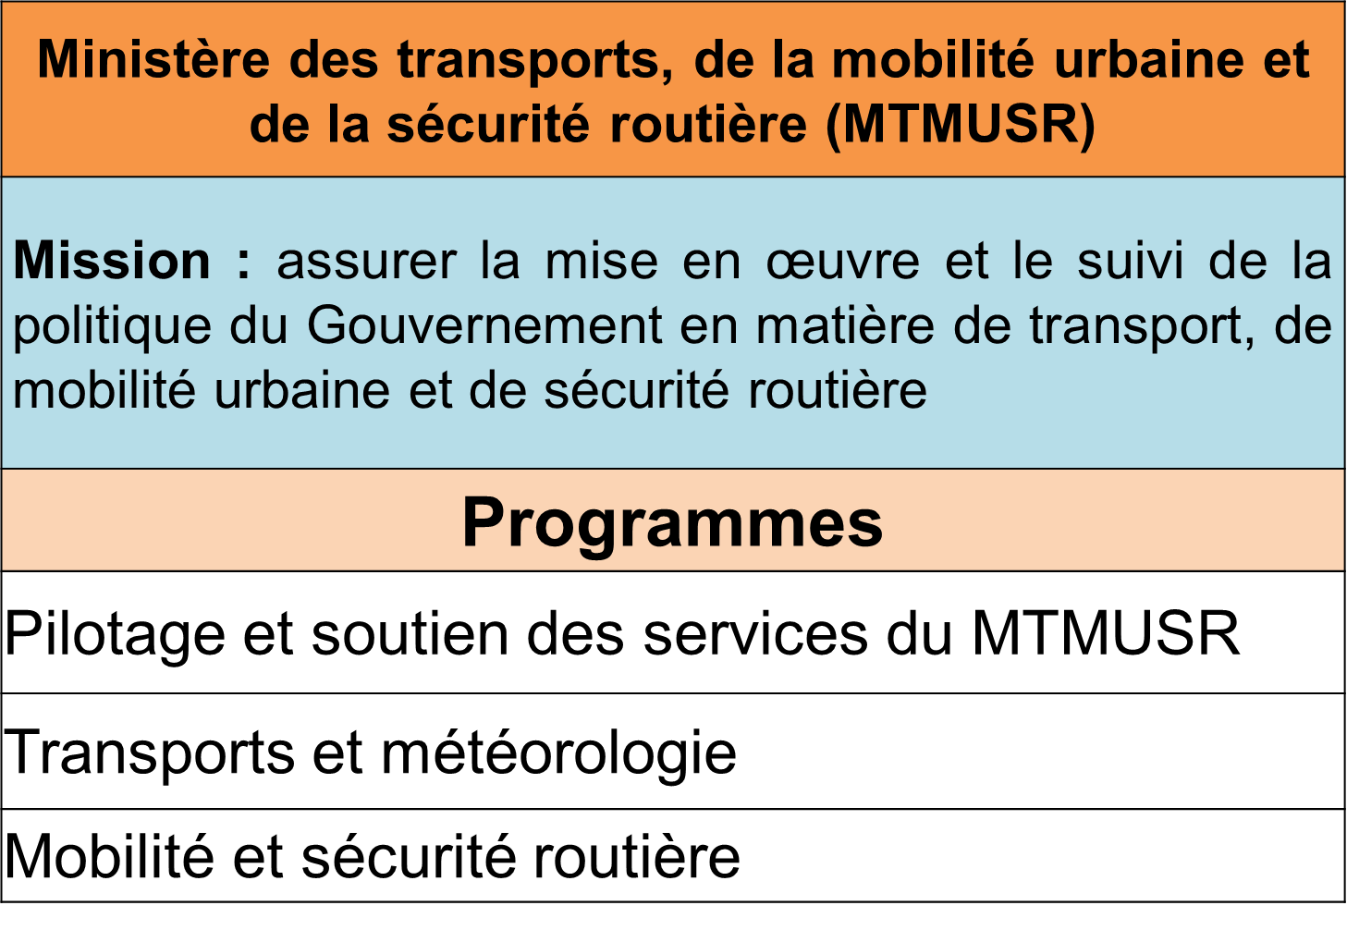
1. Elaboration de la maquette du BP
Exemples de programmes

Slide 37
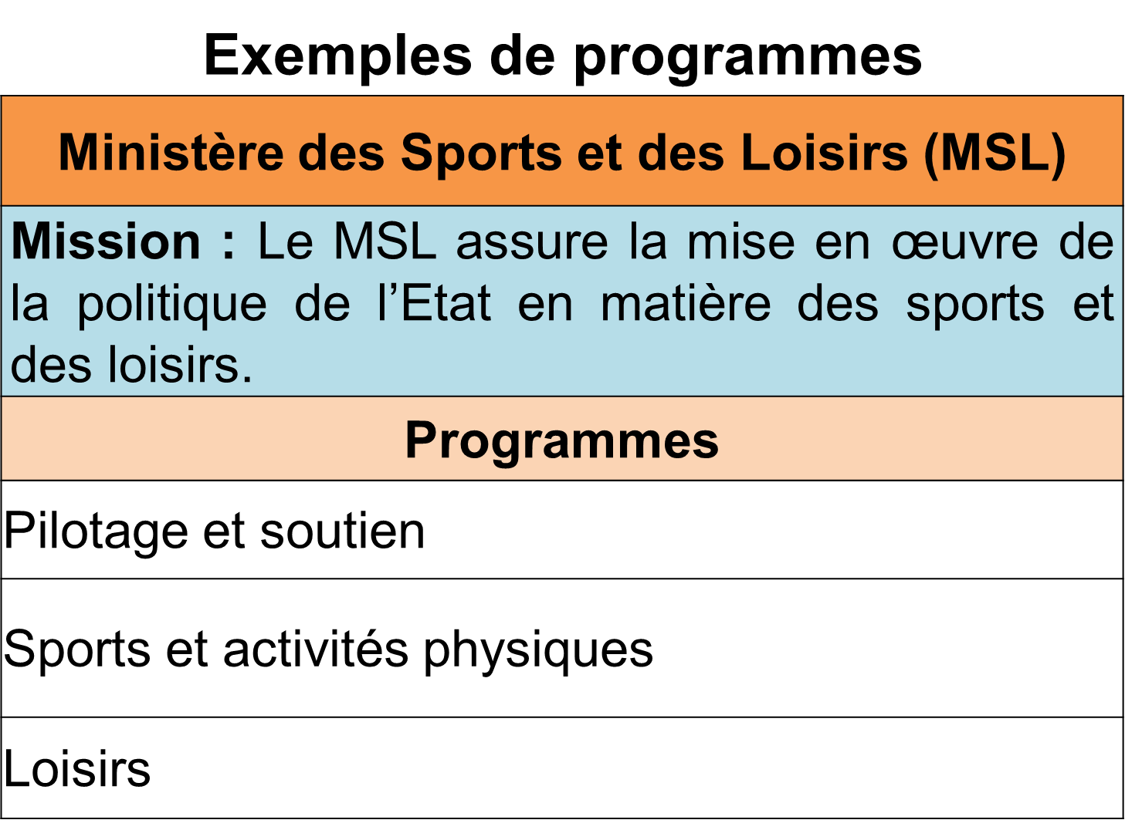
1. Elaboration de la maquette du BP

Slide 38
2. Prise en compte de l’organigramme
Fin de la structuration du programme avec la détermination de la cartographie administrative du programme ;
C’est une démarche en deux (02) étapes :
Etape 1 : Déterminer sur la base de l’organigramme, les structures intervenant dans chaque programme ;
Etape 2 : A partir du programme, relier chaque action à une structure administrative. Ce rattachement peut se poursuivre jusqu’au niveau des activités si nécessaire.

Slide 39
3. Validation de la maquette des programmes
Faire valider le découpage en programmes dès qu’il est prêt (même à titre d’ébauche) en :
Recherchant le consensus de tous les acteurs concernés ;
Opportun de faire coïncider l’instance de validation des politiques de développement avec celle de validation de la maquette ministérielle en programmes

Slide 40
4. Grandes orientations
Limiter le nombre de programmes à 7 pour les ministères et à 2 pour les institutions ;
Prévoir un programme pour les services communs de l’organisation : Programme « Pilotage et soutien » ;
Limiter le nombre d’actions par programme à 10 ;
Limiter le nombre d’activités par action à 40.
Définir un seul objectif stratégique par programme et un seul objectif opérationnel par action
Définir au plus deux indicateurs d’impact par programme et deux indicateurs d’effet par action
PROG. OP.1
ROG. OP. 2
PROG. OP 3
PROG. SOUTIEN

Slide 42
II. Définition des concepts
1/18

Slide 43
2. Définition des concepts
2/18
2.1. La notion de performance
La performance correspond à l’atteinte d’objectifs ou de résultats attendus, et plus largement à la création de valeur. Si dans le monde de l’entreprise, la création de valeur est généralement associée à l’accroissement du profit, elle doit être entendue dans le secteur public comme une optimisation des services rendus aux citoyens.
La performance consiste donc à obtenir un certain résultat conformément à un objectif donné. C’est l’adéquation entre les objectifs stratégiques initialement définis et les résultats effectivement atteints.
La démarche de la performance s’entend du processus de production des services publics dans une approche intégrée des dimensions de la performance.

Slide 44
2. Définition des concepts
3/18
2.2. La notion d’objectif
L’objectif caractérise la politique publique réalisée à travers le programme. Il doit répondre au problème central que le programme se propose de résoudre, par exemple : « Améliorer le niveau d’accès aux latrines». La définition d’objectifs doit se faire dans une démarche de résolution de problèmes.
Les objectifs doivent rester en nombre limité pour garantir la lisibilité globale du budget et l’efficacité de la conduite des politiques. (un programme = un objectif stratégique ; une action = un objectif opérationnel)

Slide 45
2. Définition des concepts
4/18
2.2. Notion d’objectif : Les niveaux d’objectifs
On distingue les objectifs stratégiques ou généraux ou globaux qui sont ceux que se fixe l’échelon supérieur (gouvernement, ministères, etc.) qui ont vocation à être déclinés en objectifs opérationnels ou spécifiques qui sont fixés au niveau des services de terrain.
L’articulation objectifs stratégiques et objectifs opérationnels est importante dans le sens où ça permet de concilier la cohérence des buts poursuivis et la liberté des moyens utilisés.

Slide 46
2. Définition des concepts
5/18
2.2. La notion d’objectif : la formulation
Il existe principalement deux méthodes de formulation des objectifs. Certaines sont dites « directes » (ex : Augmenter de 15% le nombre d’habitants ayant accès aux latrines d’ici 2017) et d’autres sont dites « indirectes » (ex : Augmenter l’accessibilité des populations aux latrines).
Quelque soit le style de formulation retenu, les objectifs doivent être explicites (signification commune pour tous les intervenants), réalistes (Tenir compte des ressources disponibles, de l'environnement, etc) et mesurables.

Slide 47
2. Définition des concepts
6/18
2.2. La notion d’objectif : la formulation
Dans le cas de la formulation indirecte, un tableau des indicateurs et des cibles annuelles est nécessaire.
NB : Dans le cadre de l’élaboration des budgets programmes au BF, la formulation indirecte a été privilégiée.

Slide 48
2. Définition des concepts
7/18
2.2. La notion d’objectif : les principes à observer
Ils doivent être en nombre limité ;
Ils doivent être représentatifs des aspects essentiels du programme ;
Ils doivent être énoncés en termes clairs, précis, simples et faciles à comprendre par tous ;
Ils ne doivent pas viser un impact trop éloigné ;
Ils ne doivent pas être trop difficiles ou trop faciles à atteindre ;

Slide 49
2. Définition des concepts
8/18
2.2. La notion d’objectif : Les principes à observer
Leurs réalisations ne doivent pas dépendre fortement de l’environnement socio-économique ;
Ils doivent être traduits par des leviers d’action (les moyens nécessaires à leurs réalisations doivent être imputables au ministère en question et non pas relever de la compétence d’autres organismes) ;
Ils doivent être mesurables par des indicateurs.

Slide 50
2. Définition des concepts
9/18
2.3. La notion d’indicateur
A chaque objectif doivent être associés un ou plusieurs indicateurs permettant d’apprécier les résultats de l’action ou du programme considéré.
Un indicateur se définit comme une variable ayant pour objet de mesurer, de décrire ou d’apprécier totalement ou partiellement un état, une situation et/ou l’évolution d’une action ou d’un programme.
Il peut être exprimé en valeur absolue, en ratio, en pourcentage, en taux, en proportion, etc.

Slide 51
2. Définition des concepts
10/18
2.3. La notion d’indicateur
Comme il est impossible de tout suivre dans les détails, il faut être très sélectif dans le choix des indicateurs, et ne retenir que ceux qui représentent un enjeu important pour l’atteinte de l’objectif visé.
On distingue plusieurs catégories d’indicateurs : Les indicateurs de risques et d'éléments favorables, les indicateurs d'intrants ou de moyens, les indicateurs de processus, les indicateurs d’extrants ou de produits et les indicateurs de retombées.

Slide 52
2. Définition des concepts
11/18
2.3. La notion d’indicateur
Les indicateurs de risques et d'éléments favorables : L'expérience montre qu'à toutes les étapes de son cycle, une action peut être affectée par différents risques ou éléments favorables, c'est-à-dire par des facteurs extérieurs, qui contribuent à sa réussite ou à son échec. (Ex : Taux de participation des auditeurs lors d’une formation)
Les indicateurs d'intrants ou de ressources, qui mesurent la consommation des moyens utilisés (Ex : volume horaire; Ratio nombre d’agents par ordinateur).

Slide 53
2. Définition des concepts
12/18
2.3. La notion d’indicateur
Les indicateurs de processus ou d'exécution ou d’activités mesurent la mise en œuvre des activités. Ce sont des indicateurs indispensable pour le suivi de la mise en œuvre d’un programme d’activités.
Ex : «Taux de réalisation d’une activité »
Les indicateurs d'extrants ou de produits mesurent les résultats intermédiaires, c'est-à-dire les produits et services en place lorsqu'un programme ou une action est terminé, mais non les résultats à long terme. (Ex : Nombre d’auditeurs ayant acquis de nouvelles connaissances; linéaire de routes éclairé)

Slide 54
2. Définition des concepts
13/18
2.3. La notion d’indicateur
Les indicateurs de retombées mesurent la performance à moyen long terme d'une action ou d'un programme. Ces types d’indicateurs sont privilégiés dans l’approche budget programme. On distingue:
des indicateurs d’effet (mesurables à moyen terme) au niveau des actions (Ex : Taux de scolarisation ; taux de prévalence des maladies liées à l’insalubrité)
et des indicateurs d’impact (mesurable à long terme) et au niveau des programmes (Ex : Taux de croissance du PIB local) .

Slide 55
2. Définition des concepts
14/18
2.3. La notion d’indicateur
Le schéma ci-dessous montre le niveau de contrôle des indicateurs.
IMPACTS
Contrôle faible
Indicateurs finaux
EFFETS
EXTRANTS
Indicateurs intermédiaires
ACTIVITES
Contrôle élevé
INTRANTS

Slide 56
2. Définition des concepts
15/18
2.4. La notion de cible
C’est la valeur (chiffre brut, ratio, pourcentage) prise par l’indicateur à une date donnée. Elle doit marquer une progression de l’indicateur pour traduire une performance.
Une bonne cible répond aux critères suivants :
S = « Specific » (spécifique)
M= « Measurable » (mesurable)
A = « Agreed upon » (accordée)
R = « Realistic » (réaliste)
T = « Time-related » (fixée dans le temps)

Slide 57
2. Définition des concepts
16/18
2.5. Le PAP :
Le PAP est une annexe obligatoire de la loi de finances. Il présente la stratégie, les objectifs et les indicateurs de performance de chacun des programmes. Le dispositif de performance pour chaque programme, comprend :
les projets et les actions du programme et les coûts qui leur sont associés ;
les objectifs;
les indicateurs;
les résultats attendus en lien avec les crédits sollicités.

Slide 58
2. Définition des concepts
17/18
2.6. Les RAP
Les rapports annuels de performance (RAP) constituent les instruments clefs pour apprécier la qualité de l’action publique ;
Annexés au projet de loi de règlement, ils permettent :
d’évaluer l’atteinte des objectifs initialement fixés dans les projets annuels de performance ;
les comparaisons, avec le PAP.

Slide 59
2. Définition des concepts
18/18
Les RAP ont deux fonctions :
du côté de l’Exécutif, ils permettent de tirer les leçons de l’exécution du budget de l’année n-1 pour la préparation du budget de l’année n+1 ;
du côté du Parlement, ils répondent aux obligations de redevabilité. L’Exécutif rendant des comptes sur les résultats atteints en matière de performance.
Les formats retenus pour les PAP et les RAP doivent être similaires.

